Slide 1
LA SÉPTIMA
TROMPETA
The seventh trumpet
Por Humberto Ajucum

Slide 2
Apocalipsis 11:15 - 19
Revelation 11:15 - 19

Slide 3
15 And the seventh angel sounded; and there were great voices in heaven, saying, The kingdoms of this world are become the kingdoms of our Lord, and of his Christ; and he shall reign for ever and ever.16 And the four and twenty elders, which sat before God on their seats, fell upon their faces, and worshipped God,17 Saying, We give thee thanks, O Lord God Almighty, which art, and wast, and art to come; because thou hast taken to thee thy great power, and hast reigned.18 And the nations were angry, and thy wrath is come, and the time of the dead, that they should be judged, and that thou shouldest give reward unto thy servants the prophets, and to the saints, and them that fear thy name, small and great; and shouldest destroy them which destroy the earth.19 And the temple of God was opened in heaven, and there was seen in his temple the ark of his testament: and there were lightnings, and voices, and thunderings, and an earthquake, and great hail.
¹⁵ El séptimo ángel tocó la trompeta, y hubo grandes voces en el cielo, que decían: Los reinos del mundo han venido a ser de nuestro Señor y de su Cristo; y él reinará por los siglos de los siglos. ¹⁶ Y los veinticuatro ancianos que estaban sentados delante de Dios en sus tronos, se postraron sobre sus rostros, y adoraron a Dios, ¹⁷ diciendo: Te damos gracias, Señor Dios Todopoderoso, el que eres y que eras y que has de venir, porque has tomado tu gran poder, y has reinado. ¹⁸ Y se airaron las naciones, y tu ira ha venido, y el tiempo de juzgar a los muertos, y de dar el galardón a tus siervos los profetas, a los santos, y a los que temen tu nombre, a los pequeños y a los grandes, y de destruir a los que destruyen la tierra. ¹⁹ Y el templo de Dios fue abierto en el cielo, y el arca de su pacto se veía en el templo. Y hubo relámpagos, voces, truenos, un terremoto y grande granizo.

Slide 4
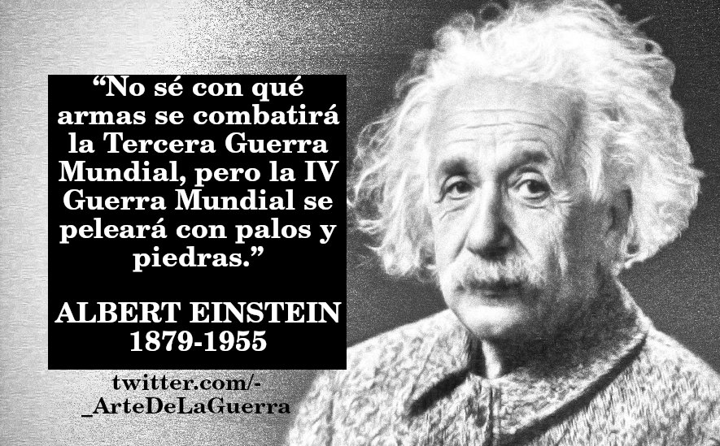

Slide 5
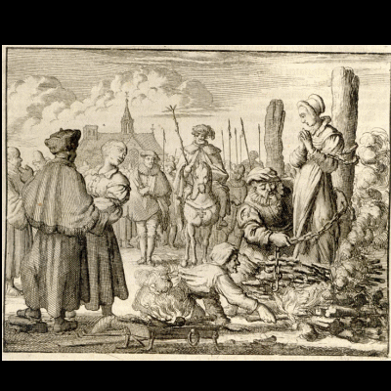

Será peor que en la Edad Media por los sistemas
GLOBALIZACIÓN
tecnológicos de rastreo y control que están legitimados.

Slide 6

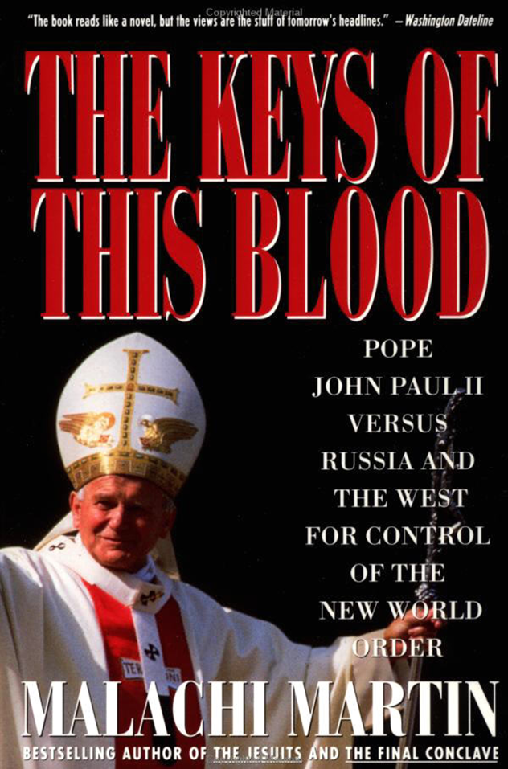
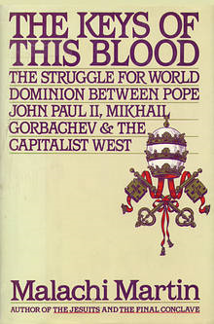

Slide 7
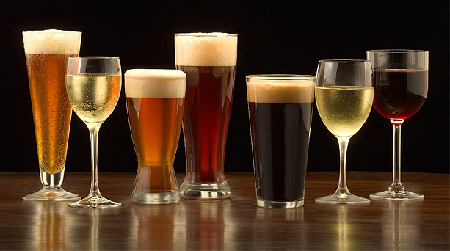
“Todas las religiones de la humanidad fueron comparadas con los vinos, y todavía lo son: algunos son añejos, algunos suaves, algunos con un bouquet fuerte, algunos jóvenes, algunos con el sello de una mayor edad. Los creyentes de cada religión -"creyentes con diferentes opiniones y convicciones", como escribió Gollancz- deben reunir muestras pequeñas, seleccionadas, y luego cada una de estas muestras selectas deben volcarse, con todas las demás, en una nueva y gran jarra de vino.

Slide 8
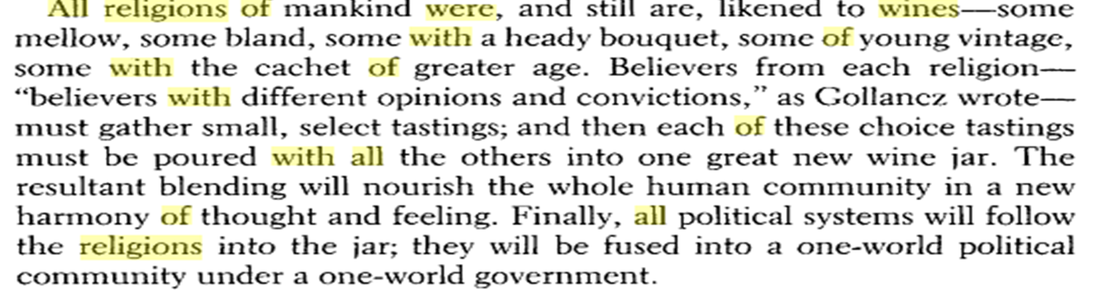


Slide 9

La mezcla resultante nutre a toda la comunidad humana con una nueva armonía de pensamiento y sentimiento. Finalmente, todos los sistemas políticos seguirán a las religiones a la jarra; se fundirán en una comunidad política mundial bajo un gobierno mundial único.” (La Llaves de esta sangre, pág. 299, Malachi Martin: teólogo, experto en la Iglesia católica, ex-Jesuita y profesor en el Instituto Bíblico Obispal del Vaticano)

Slide 10
“Tocad trompeta en Sión, proclamad ayuno, convocad asamblea. Reunid al pueblo, santificad la reunión, juntad a los ancianos, congregad a los niños y a los que maman, salga de su cámara el novio, y de su tálamo la novia. Entre el pórtico y el altar lloren los sacerdotes ministros de Jehová, y digan: Perdona, oh Jehová a tu pueblo, y no entregues al oprobio tu heredad, para que las naciones se enseñoreen en ella. ¿Por qué han de decir entre los pueblos: Dónde está su Dios?” Joel 2:15-17.

Slide 11
Tiempos difíciles están ante nosotros. El cumplimiento de las señales de los tiempos da evidencia de que el día del Señor está cercano. Los periódicos están llenos de indicaciones de un terrible conflicto en el futuro. Audaces robos ocurren con frecuencia. Las huelgas son comunes. Por todas partes se cometen latrocinios y asesinatos. Hombres poseídos por los demonios quitan la vida de hombres, mujeres y niños. Todas estas cosas testifican que la venida de Cristo se halla a las puertas... ELC 344.2

Slide 12
En los accidentes y calamidades por tierra y por mar, en las grandes conflagraciones, en los terribles tornados y en las horribles granizadas, en las tempestades, inundaciones, ciclones, maremotos y terremotos, en todo lugar y en miles de formas Satanás está ejerciendo su poder... ELC 344.3

Slide 13
Si todo centinela de los muros de Sion hubiera dado a la trompeta un sonido certero, el mundo habría oído este mensaje de amonestación. Pero la obra está atrasada en años. Mientras los hombres dormíamos, Satanás nos ha sacado ventaja.—Testimonies for the Church 9:29 (1909). Ev 503.7

Slide 14
¿Quiénes de entre nuestros maestros están despiertos y, como fieles mayordomos de la gracia de Dios, están dando a la trompeta un sonido certero? ¿Quiénes están pregonando el mensaje del tercer ángel, invitando al mundo a prepararse para el gran día del Señor? El mensaje que proclamamos tiene el sello del Dios vivo. (20 de julio de 1899.) CM 443.2

Slide 15
Todas nuestras energías y capacidades han de ser constantemente fortalecidas y mejoradas durante este período de prueba. Solamente los que aprecian estos principios, y han sido educados a cuidar de sus cuerpos inteligentemente y en el temor de Dios, deben ser elegidos para asumir responsabilidades en esta obra. Los que han estado por mucho tiempo en la verdad, y sin embargo no pueden distinguir entre los principios puros de justicia, y los principios del mal, cuya comprensión con respecto a la justicia, la misericordia y el amor de Dios están entenebrecidos, deben ser relevados de sus responsabilidades. Toda iglesia necesita un testimonio claro y preciso, que dé a la trompeta un sonido certero. CRA 185.2

Slide 16
Hay muchas personas que no comprenden las profecías que se refieren a estos días, y por lo tanto deben ser ilustradas. Es el deber de los centinelas y los laicos dar a la trompeta un sonido certero. Manifestad fervor; “clama a voz en cuello, no te detengas; alza tu voz como trompeta, y anuncia a mi pueblo su rebelión, y a la casa de Jacob su pecado”. Isaías 58:1.—Carta 1, 1875. Ev 146.2

Slide 17
Todos los que se unan para alabar, honrar y glorificar a quienes han alzado la bandera de Satanás, están luchando contra Dios. Nuestra obra ahora es la de iluminar al mundo, en lugar de dar un mensaje de paz y seguridad. Se ha puesto un estandarte en nuestras manos sobre el que está escrito: “Aquí está la paciencia de los santos, los que guardan los mandamientos de Dios y la fe de Jesús”. Apocalipsis 14:12. Este es un mensaje claro que produce separación, un mensaje que debe darse con un sonido certero. Ha de alejar a la gente de las cisternas rotas que no contienen agua de la fuente de agua viva.—Carta 60, 1898. OP 102.2

Slide 18
“Hazte dos trompetas de plata; las harás modeladas a martillo. Y te servirán para convocar a la congregación y para poner en marcha los campamentos. RVa — Números 10:2

Slide 19
Los hijos de Aarón, los sacerdotes, tocarán las trompetas. Las tendréis por estatuto perpetuo, a través de vuestras generaciones. RVa — Números 10:8

Slide 20
“Cuando en vuestra tierra vayáis a la guerra contra el adversario que os hostilice, tocaréis con estrépito las trompetas. Y seréis recordados por Jehovah vuestro Dios, y seréis librados de vuestros enemigos. RVa — Números 10:9

Slide 21
“El primer día del mes séptimo tendréis una asamblea sagrada; no haréis ningún trabajo laboral. Este será para vosotros día de tocar las trompetas con estrépito. RVa — Números 29:1

Slide 22
Y Moisés los envió a la guerra, 1.000 de cada tribu, junto con Fineas, hijo del sacerdote Eleazar, quien fue a la guerra llevando consigo los utensilios del santuario y las trompetas para dar la señal. RVa — Números 31:6

Slide 23
“También los sacerdotes Benaías y Yajaziel tocaban continuamente las trompetas delante del arca del pacto de Dios.” 1Crónicas 16:6

Slide 24
“Toda la congregación adoraba mientras resonaba el canto y sonaban las trompetas, todo hasta acabarse el holocausto.” 2Crónicas 29:28

Slide 25
“Y vi a los siete ángeles que estaban delante de Dios, y les fueron dadas siete trompetas.” Apocalipsis 8:2

Slide 26
“Los siete ángeles que tenían las siete trompetas se dispusieron a tocarlas.” Apocalipsis 8:6

Slide 27
“Tocad trompeta en Sión, proclamad ayuno, convocad asamblea. Reunid al pueblo, santificad la reunión, juntad a los ancianos, congregad a los niños y a los que maman, salga de su cámara el novio, y de su tálamo la novia. Entre el pórtico y el altar lloren los sacerdotes ministros de Jehová, y digan: Perdona, oh Jehová a tu pueblo, y no entregues al oprobio tu heredad, para que las naciones se enseñoreen en ella. ¿Por qué han de decir entre los pueblos: Dónde está su Dios?” Joel 2:15-17. 6TI 408.3

Slide 28
“Y si la trompeta diere sonido incierto, ¿quién se preparará para la batalla? Así también vosotros, si por la lengua no diereis palabra bien comprensible, ¿cómo se entenderá lo que decís? Porque hablaréis al aire.” 1 Corintios 14:8, 9.

Slide 29
En el servicio típico la congregación en el atrio escuchaba por el sonido de las campanillas de oro sobre las vestiduras del sumo sacerdote, y de esa manera lo seguían en su obra. Nuestro Sumo Sacerdote ha dado señales en los cielos, en la tierra, y entre las naciones para señalar el progreso de su obra; y Él ha dicho que cuando veamos el cumplimiento de estas señales hemos de saber que Él está cerca, aun a la puerta. Lucas 21:25-33; Mateo 24:29-35.
LA CRUZ Y SU SOMBRA, pag. 131, Stephen N. Haskell

